Slide 1
차원축소
Sang Yup Lee

Slide 2
차원축소

Slide 3
차원 축소
차원의 저주 (curse of dimensionality)
High dimensions => Large number of features (or IVs)
Possible problems
과적합
군집화 결과가 좋지 않다. <= 데이터포인트들 간의 거리가 유사하게 되는 문제
차원 축소의 방법
Feature selection
원래의 features 들 중에서 일부만 선택
Feature extraction
원래 feature들을 그대로 사용하는 것이 아니라, 원래 feature들이 가지고 있는 정보를 사용하여 새로운 feature들을 추출
이렇게 새롭게 추출되는 feature들의 수는 원래 feature들의 수보다 작다.

Slide 4
차원축소
Feature selection
데이터셋에 존재하는 원래의 feature 들 중에서 문제를 푸는데 있어 중요한 역할을 하는 몇 개의 feature를 선택하여 최종 분석에서 사용
Example
전체 features: age, experience, gender, height, weight → 이중에서 age, experience, gender를 선택하여 최종 분석에서 사용
단점: 선택되지 않은 features (예, height, weight 등)가 갖고 있는 정보를 최종 분석에서 사용하지 못한다.

Slide 5
차원축소
Feature extraction
데이터셋에 존재하는 원래의 feature들의 정보를 사용하지만, 원래 feature들 그대로를 최종분석에서 사용하지는 않는다.
원 feature들이 가지고 있는 정보 (분산 정보)를 활용해서 새로운 종류의 feature 를 생성해서 (이를 extraction이라고 함) 최종 분석에서 사용한다.
장점: 데이터셋에 존재하는 feature들의 정보를 되도록 버리지 않고, feature들이 가지고 있는 많은 정보 사용 가능
Example
전체 features: age, experience, gender, height, weight
각 feature들이 가지고 있는 정보를 사용해서 feature 들의 정보를 담고 있는 새로운 feature 2개를 사용
이렇게 새롭게 생성된 feature들은 실제로 존재하는 어떠한 변수가 아님

Slide 6
차원축소
Principal Component Analysis (주성분분석)
Feature extraction 방법
Principal component
원 데이터가 가지고 있는 정보, 즉, 원 독립변수들이 가지고 있는 정보 (분산으로 표현)를 설명하는 축들
전체 PC의 수 = 전체 독립변수의 수
각 PC에 의해서 설명되는 분산의 크기 (즉, 정보의 양)이 다르다.
설명하는 분산의 크기에 따라 정렬 가능
첫번째 PC = 분산을 가장 많이 설명하는 축
두번째 PC = 분산을 두번째로 많이 설명하는 축
…
이 중 분산을 많이 설명하는 상위 k개의 PC 선택
각 PC는 서로 수직

Slide 7
고유값과 고유벡터

Slide 8

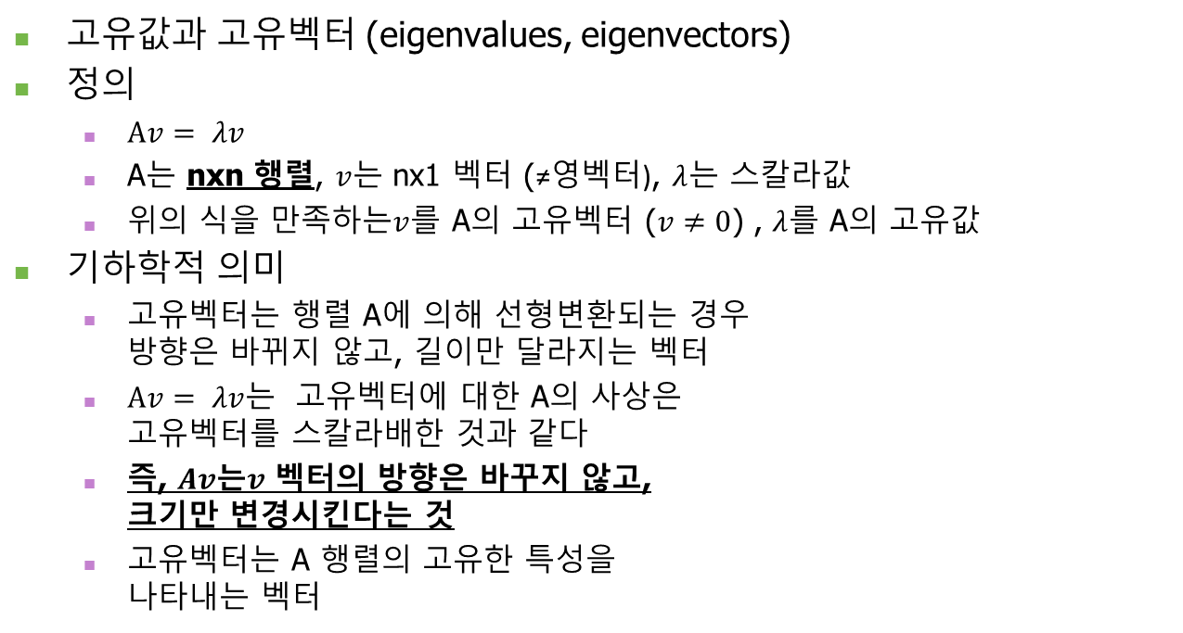
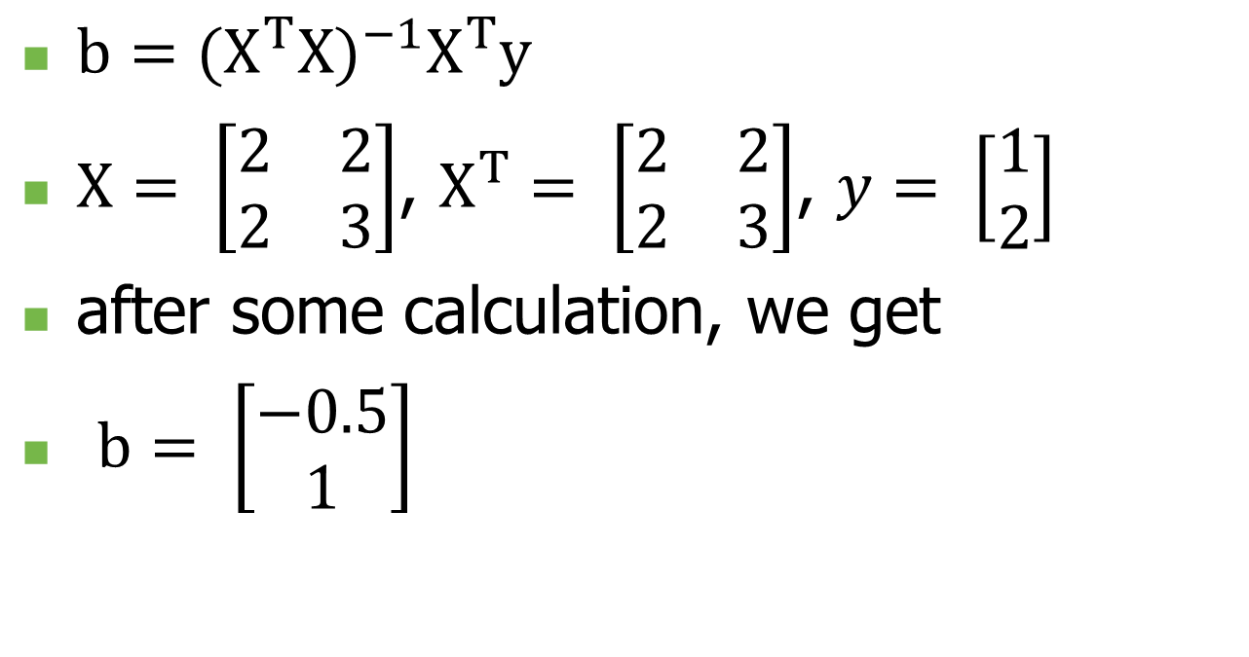
고유값과 고유벡터
고유값과 고유벡터 (eigenvalues, eigenvectors)
정의
$Av= λv$
A는 nxn 행렬, $v$는 nx1 벡터 (≠영벡터), $λ$는 스칼라값
위의 식을 만족하는$v$를 A의 고유벡터 ($v≠0$) , $λ$를 A의 고유값
기하학적 의미
고유벡터는 행렬 A에 의해 선형변환되는 경우 방향은 바뀌지 않고, 길이만 달라지는 벡터
$Av= λv$는 고유벡터에 대한 A의 사상은 고유벡터를 스칼라배한 것과 같다
즉, $Av$는$v$ 벡터의 방향은 바꾸지 않고, 크기만 변경시킨다는 것
고유벡터는 A 행렬의 고유한 특성을 나타내는 벡터
$$λv$$
$$v$$
A

Slide 9
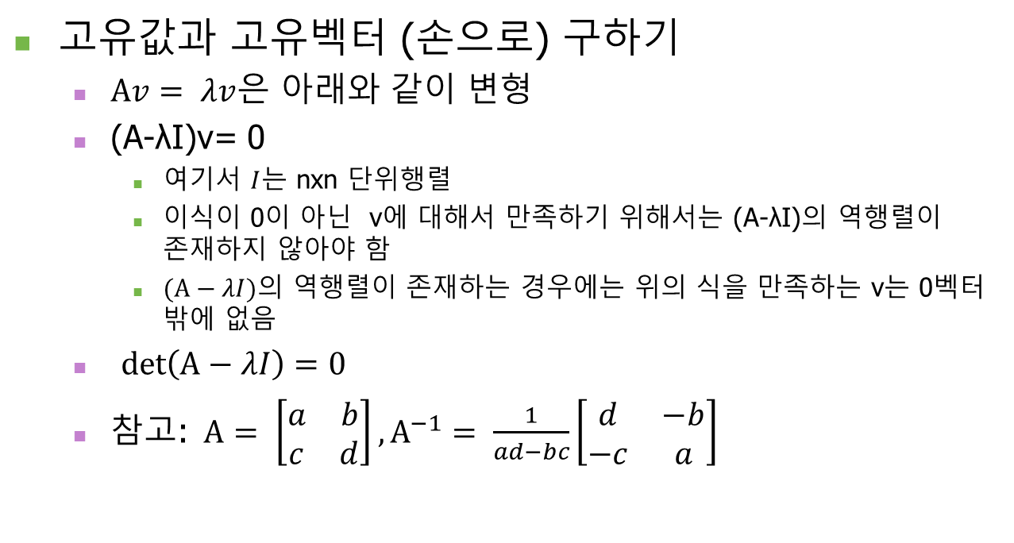
고유값과 고유벡터
고유값과 고유벡터 (손으로) 구하기
$Av= λv$은 아래와 같이 변형
(A-λI)v= 0
여기서 $I$는 nxn 단위행렬
이식이 0이 아닌 v에 대해서 만족하기 위해서는 (A-λI)의 역행렬이 존재하지 않아야 함
$(A−λI)$의 역행렬이 존재하는 경우에는 위의 식을 만족하는 v는 0벡터 밖에 없음
$det\left(A−λI\right)=0$
참고:$A= \left[\begin{matrix}a & b \\ c & d\end{matrix}\right], A^{−1}= \frac{1}{ad−bc}\left[\begin{matrix}d & −b \\ −c & a\end{matrix}\right]$

Slide 10
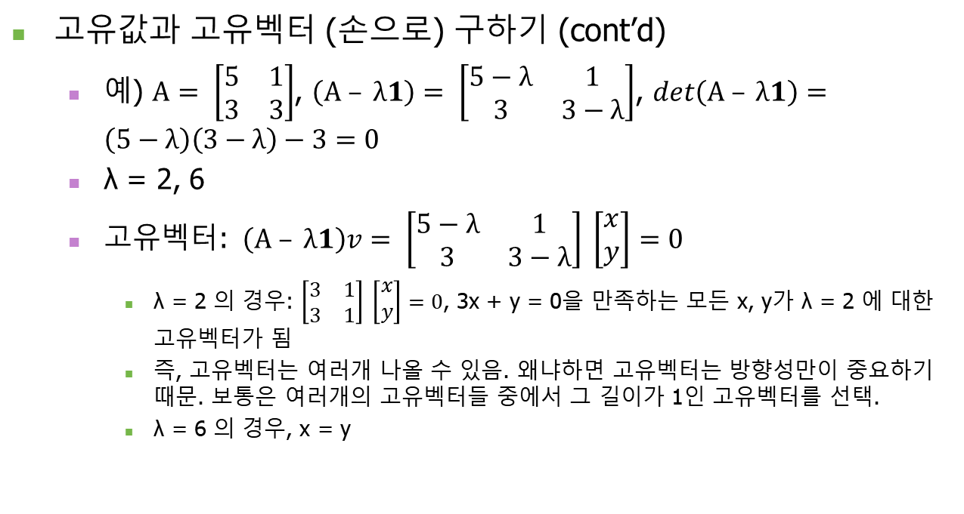
고유값과 고유벡터
고유값과 고유벡터 (손으로) 구하기 (cont’d)
예) $A= \left[\begin{matrix}5 & 1 \\ 3 & 3\end{matrix}\right]$, $\left(A – λ1\right)= \left[\begin{matrix}5−λ & 1 \\ 3 & 3−λ\end{matrix}\right]$, $det\left(A – λ1\right)=\left(5−λ\right)\left(3−λ\right)−3=0$
λ = 2, 6
고유벡터: $\left(A – λ1\right)v= \left[\begin{matrix}5−λ & 1 \\ 3 & 3−λ\end{matrix}\right] \left[\begin{matrix}x \\ y\end{matrix}\right]=0$
λ = 2 의 경우: $\left[\begin{matrix}3 & 1 \\ 3 & 1\end{matrix}\right] \left[\begin{matrix}x \\ y\end{matrix}\right]=0$, 3x + y = 0을 만족하는 모든 x, y가 λ = 2 에 대한 고유벡터가 됨
즉, 고유벡터는 여러개 나올 수 있음. 왜냐하면 고유벡터는 방향성만이 중요하기 때문. 보통은 여러개의 고유벡터들 중에서 그 길이가 1인 고유벡터를 선택.
λ = 6 의 경우, x = y

Slide 11
고유값과 고유벡터
Numpy를 이용해서 고유값과 고유벡터 구하기
See “eigen_examples.ipynb”
A = np.array([[5, 1],
[3, 3]]) eigVals, eigVecs = np.linalg.eig(A)
eigVecs
Unit vectors
방향이 중요하기 때문에
v1 = eigVecs[:, 0]
v2 = eigVecs[:, 1]
Check out if v1 satisfies x = y and v2 satisfies y = -3x

Slide 12
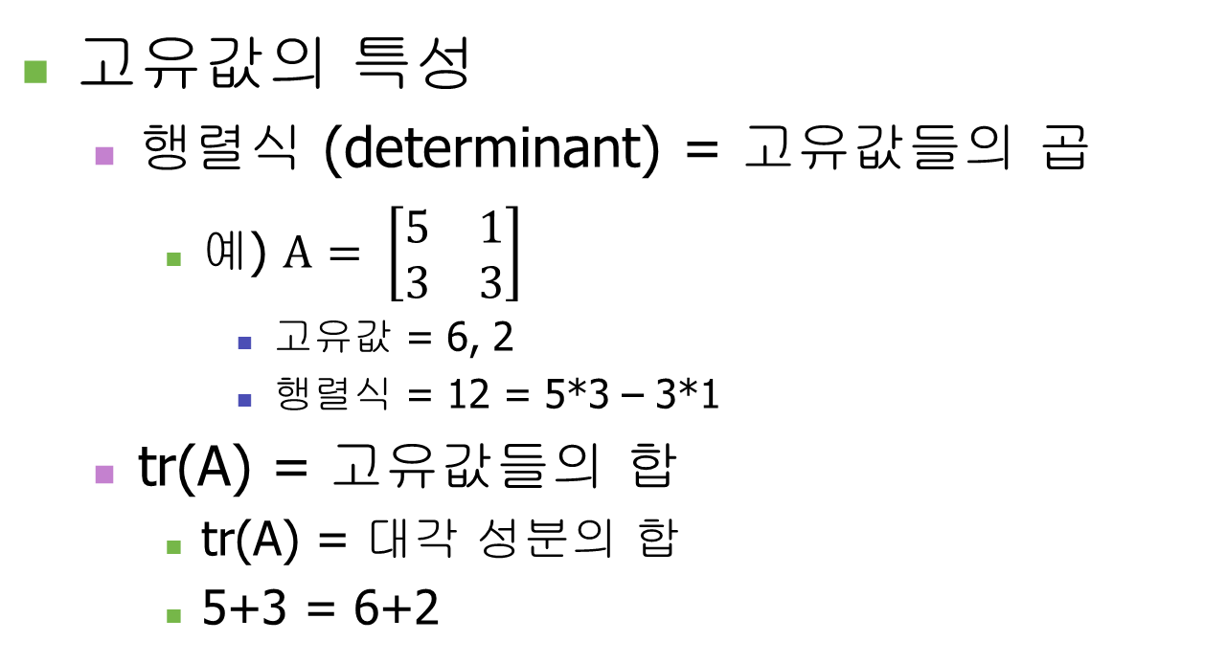
고유값과 고유벡터
고유값의 특성
행렬식 (determinant) = 고유값들의 곱
예) $A= \left[\begin{matrix}5 & 1 \\ 3 & 3\end{matrix}\right]$
고유값 = 6, 2
행렬식 = 12 = 5*3 – 3*1
tr(A) = 고유값들의 합
tr(A) = 대각 성분의 합
5+3 = 6+2

Slide 13
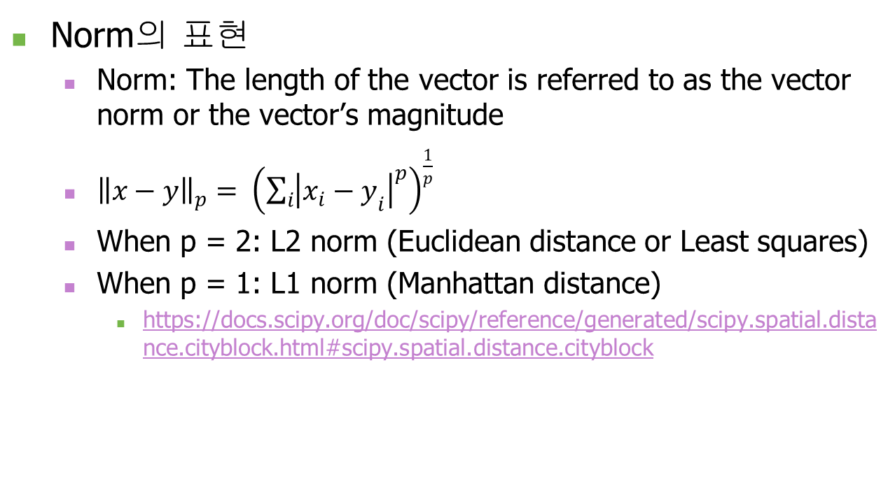
고유값과 고유벡터
고유값의 특성
$A= \left[\begin{matrix}a & b \\ c & d\end{matrix}\right]$
$Av= λv$
How to find eigenvalues?
$det\left(A – λ1\right)=\left(a−λ\right)\left(d−λ\right)−bc=0$
$λ^{2}−λ\left(a+d\right)+ad−bc=0$
두 근의 합과 곱은?
위의 식을 만족하는 고유값: $λ_{1},λ_{2}$
Then, $\left(λ−λ_{1}\right)\left(λ−λ_{2}\right)=0$

Slide 14

고유값과 고유벡터
행렬식과의 관계
행렬식 (determinant) = 고유값들의 곱
What if a matrix is not full rank
예) $A= \left[\begin{matrix}1 & 2 \\ 2 & 4\end{matrix}\right]$
고유값 = 0, 5
행렬식 = 0 = 5*0
=> 역행렬이 존재하지 않는다!
Notes:
고유값의 합 = tr(A), 직접 계산해 보기

Slide 15
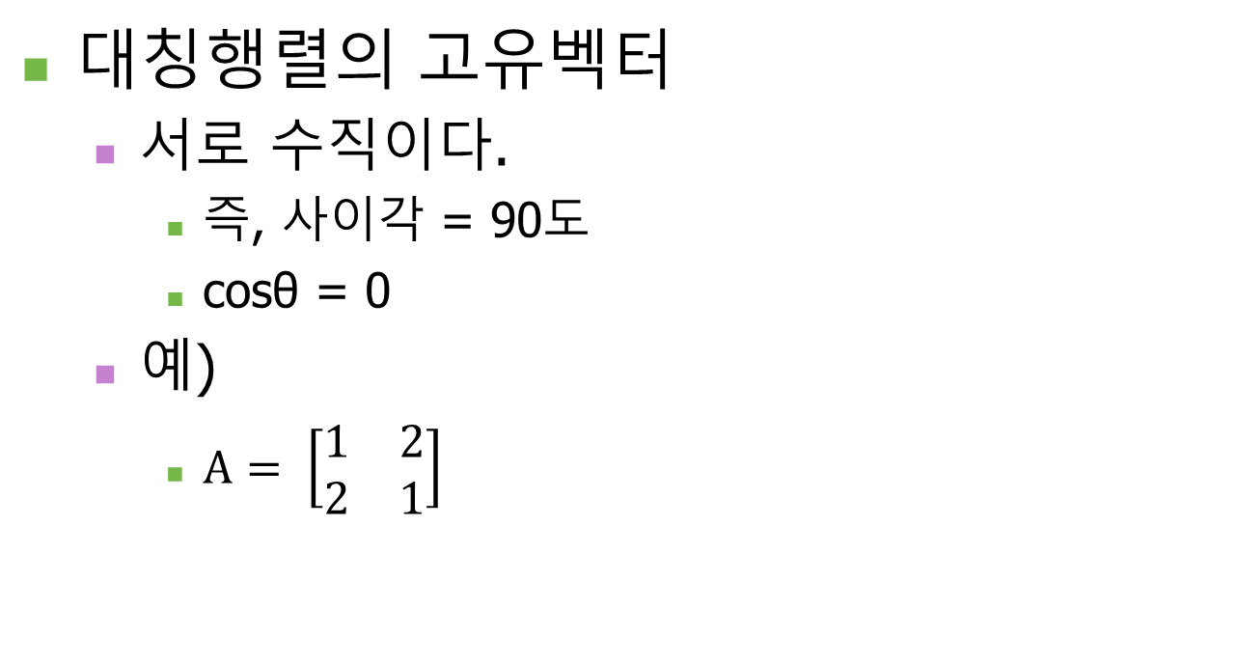
고유값과 고유벡터
대칭행렬의 고유벡터
서로 수직이다.
즉, 사이각 = 90도
cosθ = 0
예)
$A= \left[\begin{matrix}1 & 2 \\ 2 & 1\end{matrix}\right]$

Slide 16
고유분해 (Eigendecomposition)

Slide 17
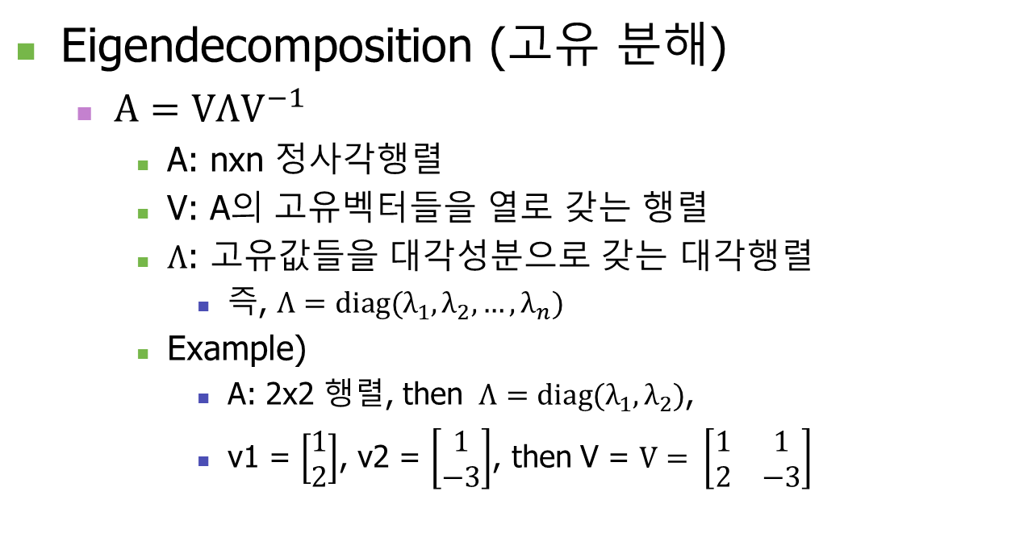
Eigendecomposition
Eigendecomposition (고유 분해)
$A=VΛV^{−1}$
A: nxn 정사각행렬
V: A의 고유벡터들을 열로 갖는 행렬
$Λ$: 고유값들을 대각성분으로 갖는 대각행렬
즉, $Λ=diag(λ_{1}, λ_{2}, …,λ_{n})$
Example)
A: 2x2 행렬, then $Λ=diag(λ_{1}, λ_{2})$,
v1 = $\left[\begin{matrix}1 \\ 2\end{matrix}\right]$, v2 = $\left[\begin{matrix}1 \\ −3\end{matrix}\right]$, then V = $V= \left[\begin{matrix}1 & 1 \\ 2 & −3\end{matrix}\right]$

Slide 18
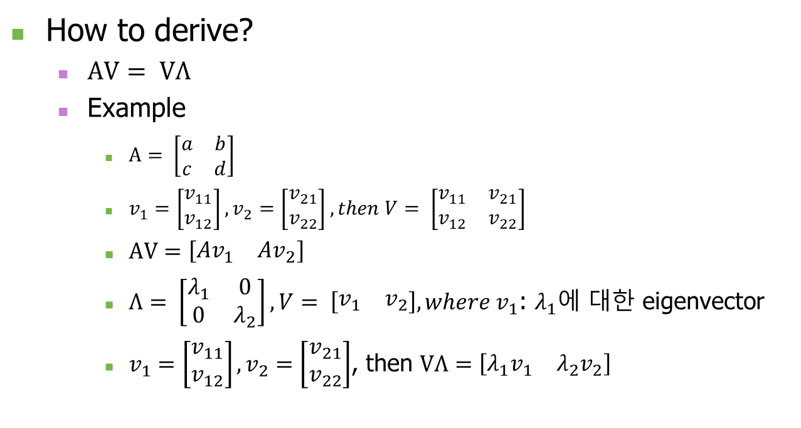
Eigendecomposition
How to derive?
$AV= VΛ$
Example
$A= \left[\begin{matrix}a & b \\ c & d\end{matrix}\right]$
$v_{1}=\left[\begin{matrix}v_{11} \\ v_{12}\end{matrix}\right],v_{2}=\left[\begin{matrix}v_{21} \\ v_{22}\end{matrix}\right], then V= \left[\begin{matrix}v_{11} & v_{21} \\ v_{12} & v_{22}\end{matrix}\right]$
$AV=\left[\begin{matrix}{Av}_{1} & Av_{2}\end{matrix}\right]$
$Λ= \left[\begin{matrix}λ_{1} & 0 \\ 0 & λ_{2}\end{matrix}\right], V= \left[\begin{matrix}v_{1} & v_{2}\end{matrix}\right], where v_{1}$: $λ_{1}$에 대한 eigenvector
$v_{1}=\left[\begin{matrix}v_{11} \\ v_{12}\end{matrix}\right],v_{2}=\left[\begin{matrix}v_{21} \\ v_{22}\end{matrix}\right]$, then $VΛ=\left[\begin{matrix}{λ_{1}v}_{1} & λ_{2}v_{2}\end{matrix}\right]$

Slide 19
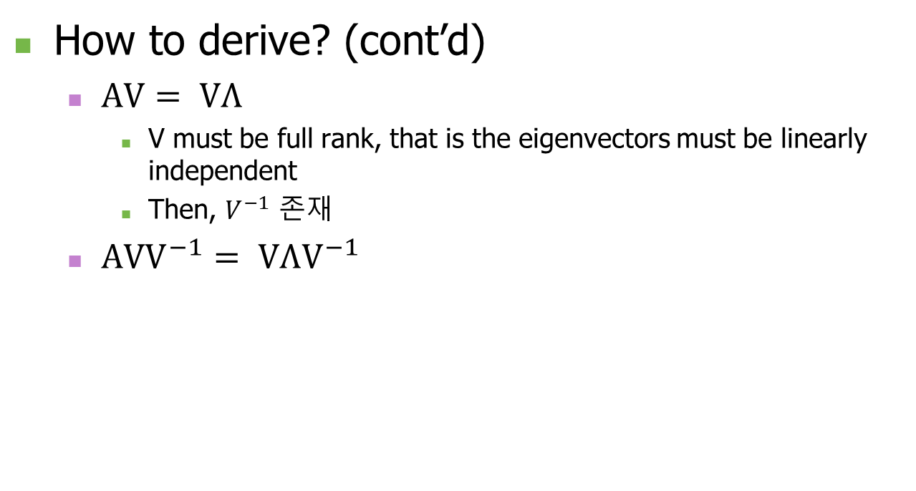
Eigendecomposition
How to derive? (cont’d)
$AV= VΛ$
V must be full rank, that is the eigenvectors must be linearly independent
Then, $V^{−1}$ 존재
$AVV^{−1}= VΛV^{−1}$

Slide 20
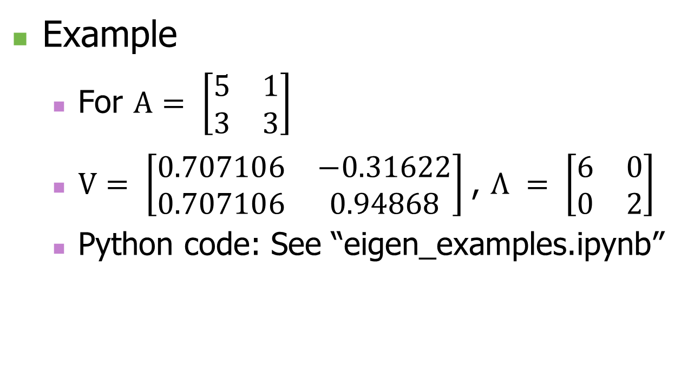
Eigendecomposition
Example
For $A= \left[\begin{matrix}5 & 1 \\ 3 & 3\end{matrix}\right]$
$V= \left[\begin{matrix}0.707106 & −0.31622 \\ 0.707106 & 0.94868\end{matrix}\right]$, $Λ = \left[\begin{matrix}6 & 0 \\ 0 & 2\end{matrix}\right]$
Python code: See “eigen_examples.ipynb”

Slide 21
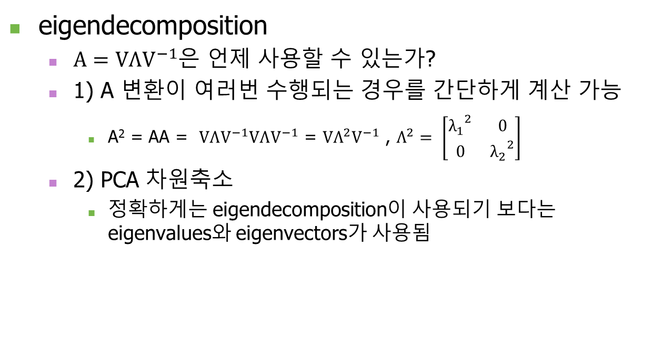
Eigendecomposition
eigendecomposition
$A=VΛV^{−1}$은 언제 사용할 수 있는가?
1) A 변환이 여러번 수행되는 경우를 간단하게 계산 가능
A² = AA = $VΛV^{−1}VΛV^{−1}$ = $VΛ^{2}V^{−1}$ , $Λ^{2}= \left[\begin{matrix}{λ_{1}}^{2} & 0 \\ 0 & {λ_{2}}^{2}\end{matrix}\right]$
2) PCA 차원축소
정확하게는 eigendecomposition이 사용되기 보다는 eigenvalues와 eigenvectors가 사용됨

Slide 22
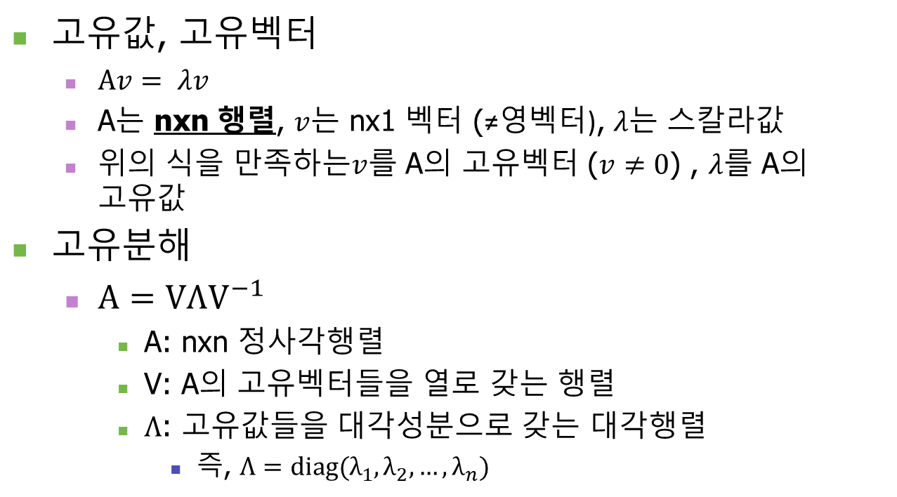
Review
고유값, 고유벡터
$Av= λv$
A는 nxn 행렬, $v$는 nx1 벡터 (≠영벡터), $λ$는 스칼라값
위의 식을 만족하는$v$를 A의 고유벡터 ($v≠0$) , $λ$를 A의 고유값
고유분해
$A=VΛV^{−1}$
A: nxn 정사각행렬
V: A의 고유벡터들을 열로 갖는 행렬
$Λ$: 고유값들을 대각성분으로 갖는 대각행렬
즉, $Λ=diag(λ_{1}, λ_{2}, …,λ_{n})$

Slide 23
차원축소

Slide 24
차원 축소
차원의 저주 (curse of dimensionality)
High dimensions => Large number of features (or IVs)
Possible problems
과적합
군집화 결과가 좋지 않다. <= 데이터포인트들 간의 거리가 유사하게 되는 문제
차원 축소의 방법
Feature selection
원래의 features 들 중에서 일부만 선택
Feature extraction
원래 feature들을 그대로 사용하는 것이 아니라, 원래 feature들이 가지고 있는 정보를 사용하여 새로운 feature들을 추출
이렇게 새롭게 추출되는 feature들의 수는 원래 feature들의 수보다 작다.

Slide 25
차원축소
Principal Component Analysis (주성분분석)
Feature extraction 방법
Principal component
원 데이터가 가지고 있는 정보, 즉, 원 독립변수들이 가지고 있는 정보 (분산으로 표현)를 설명하는 축
전체 PC의 수 = 전체 독립변수의 수
PC가 새로운 feature가 됨
각 PC에 의해서 설명되는 분산의 크기 (즉, 정보의 양)이 다르다.
설명하는 분산의 크기에 따라 정렬 가능
첫번째 PC = 분산을 가장 많이 설명하는 축
두번째 PC = 분산을 두번째로 많이 설명하는 축
…
이 중 분산을 많이 설명하는 일부의 PC 를 새로운 feature로 선택
각 PC는 서로 수직

Slide 26
차원축소
Principal Component Analysis (cont’d)
이러한 PC 들 중에서 분산을 많이 설명하는 상위 몇개의 PC만을 선택하여 사용
효과: 원 데이터의 정보 (즉, 분산)은 별로 손실하지 않으면서 feature수를 줄이는 효과
예: 원래 feature 의 수 = 5
5개의 PC 존재, 각 PC가 설명하는 feature 들의 분산 크기 상이
PC | 설명하는 분산의 크기 (%)
1 | 80
2 | 15
3 | 2.5
4 | 1.5
5 | 1
이중에서 PC1, 2 만을 선택하는 경우
Feature 의 수는 2개로 줄이면서,
원래 데이터가 갖고 있던 정보 (분산) 중 95% 를 사용

Slide 27
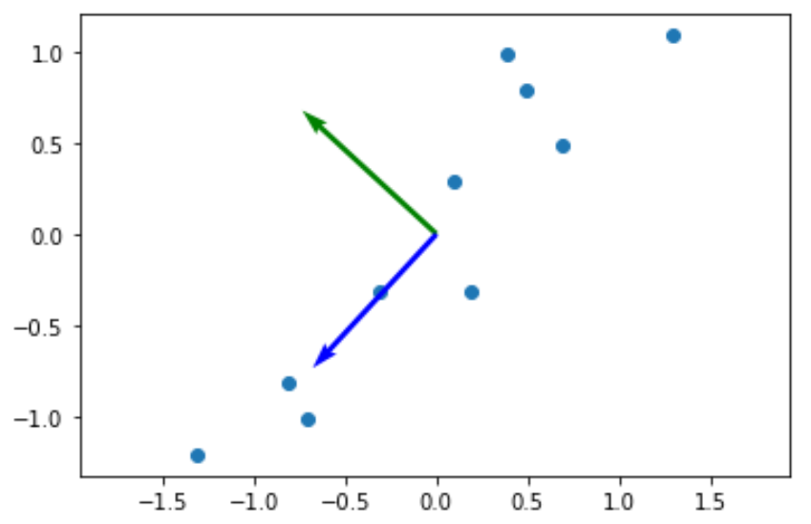
차원축소
Example
독립변수의 수 = 2
따라서 PC의 수 = 2
X2
두번째 PC
첫번째 PC가 설명하지 못하는 분산을 설명
첫번째 PC와 서로 수직
첫번째 PC
분산을 가장 많이 설명하는 축
X1

Slide 28
차원축소
PCA (cont’d)
예제 데이터 (# of features = 2, # data points = 10)
 | X1 | X2
0 | 2.5 | 2.4
1 | 0.5 | 0.7
2 | 2.2 | 2.9
3 | 1.9 | 2.2
4 | 3.1 | 3.0
5 | 2.3 | 2.7
6 | 2.0 | 1.6
7 | 1.0 | 1.1
8 | 1.5 | 1.6
9 | 1.1 | 0.9
Feature를 하나만 선택해서 사용하고자 하는 경우
X1 또는 X2 중 하나만을 선택하게 되면 (feature selection), 선택되지 않은 변수의 정보를 모두 손실
이를 방지하기 위해 PCA 기반의 feature extraction 방법 사용
즉, 2개의 PC 중에서 원 데이터의 분산을 더 많이 설명하는 하나만 선택

Slide 29
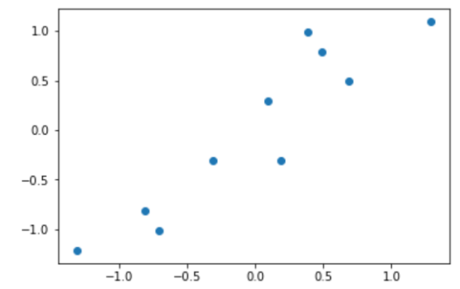
차원축소
PCA (cont’d)
Mean centering
PCA는 원래의 값을 사용하지 않고, mean centering값을 사용
Mean centering value = 원값 - 평균

Slide 30
차원축소
PCA (cont’d)
순서
원데이터의 각 독립변수에 대해서 mean centering 한다 (즉, 원래 값에서 해당 변수의 평균을 뺀다).
원데이터에 대한 공분산 행렬을 만든다.
공분산 행렬에 대해서 고유값과 고유벡터를 찾는다.
각 고유벡터가 우리가 찾고자 하는 PC가 된다.
우리는 이중에서 설명력이 높은 PC만을 선택한다.
몇개를 선택하는지는 사용자가 결정
이렇게 선택된 PC가 우리가 최종적으로 사용하고자 하는 독립변수가 됨 (즉, feature 가 됨)
새로 구한 PC에 대해 각 관측치의 새로운 값 구하기

Slide 31
차원축소
PCA (cont’d)
 | X1 | X2
0 | 2.5 | 2.4
1 | 0.5 | 0.7
2 | 2.2 | 2.9
3 | 1.9 | 2.2
4 | 3.1 | 3.0
5 | 2.3 | 2.7
6 | 2.0 | 1.6
7 | 1.0 | 1.1
8 | 1.5 | 1.6
9 | 1.1 | 0.9
 | PC1
0 | ?
1 | ?
2 | ?
3 | ?
4 | ?
5 | ?
6 | ?
7 | ?
8 | ?
9 | ?

Slide 32
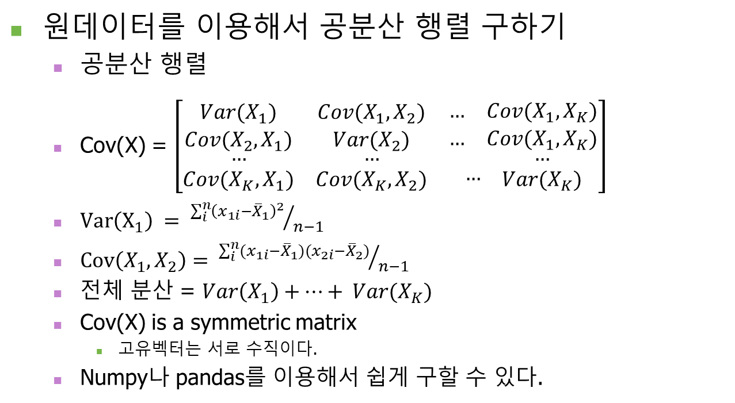
PCA
원데이터를 이용해서 공분산 행렬 구하기
공분산 행렬
Cov(X) = $\left[\begin{matrix}Var(X_{1}) & Cov(X_{1},X_{2}) & \begin{matrix}… & Cov(X_{1},X_{K})\end{matrix} \\ Cov(X_{2},X_{1}) & Var(X_{2}) & \begin{matrix}… & Cov(X_{1},X_{K})\end{matrix} \\ \begin{matrix}… \\ Cov(X_{K},X_{1})\end{matrix} & \begin{matrix}… \\ Cov(X_{K},X_{2})\end{matrix} & \begin{matrix}… & \begin{matrix}… \\ Var(X_{K})\end{matrix}\end{matrix}\end{matrix}\right]$
$Var\left(X_{1}\right) = {\sum_{i}^{n}{{\left(x_{1i}−{\overline{X}}_{1}\right)}^{2}}}/{n−1}$
$Cov\left(X_{1},X_{2}\right)= {\sum_{i}^{n}{(}x_{1i}−{\overline{X}}_{1})(x_{2i}−{\overline{X}}_{2})}/{n−1}$
전체 분산 = $Var\left(X_{1}\right)+…+ Var(X_{K})$
Cov(X) is a symmetric matrix
고유벡터는 서로 수직이다.
Numpy나 pandas를 이용해서 쉽게 구할 수 있다.

Slide 33
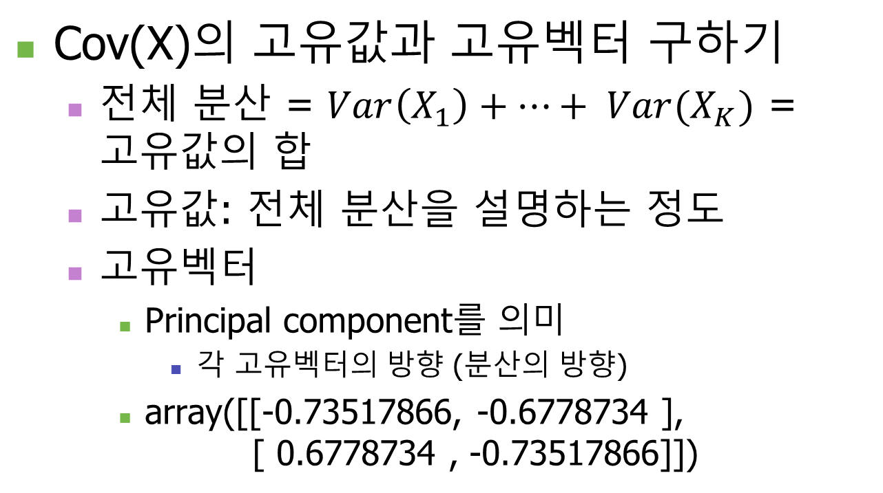
PCA
Cov(X)의 고유값과 고유벡터 구하기
전체 분산 = $Var\left(X_{1}\right)+…+ Var(X_{K})$ = 고유값의 합
고유값: 전체 분산을 설명하는 정도
고유벡터
Principal component를 의미
각 고유벡터의 방향 (분산의 방향)
array([[-0.73517866, -0.6778734 ], [ 0.6778734 , -0.73517866]])

Slide 34
PCA
첫번째 PC
가장 큰 고유값
에 대한 고유벡터
두번째 PC
두번째 큰 고유값
에 대한 고유벡터

Slide 35
Recap
순서
원데이터의 각 독립변수에 대해서 mean centering 한다 (즉, 원래 값에서 해당 변수의 평균을 뺀다).
원데이터에 대한 공분산 행렬을 만든다.
공분산 행렬에 대해서 고유분해를 수행한다 (즉, 고유값과 고유벡터를 찾는다).
각 고유벡터가 우리가 찾고자 하는 PC가 된다.
우리는 이중에서 설명력이 높은 PC만을 선택한다.
몇개를 선택하는지는 사용자가 결정
이렇게 선택된 PC가 우리가 최종적으로 사용하고자 하는 독립변수가 됨 (즉, feature 가 됨)
새로 구한 PC에 대해 각 관측치의 새로운 값 구하기

Slide 36
PCA
우리가 사용하고 싶은 component (eigenvector)만을 고른다.
선택 방법
Scree plot
Eigenvalues를 사용
PC를 이용한 데이터 표현
기저의 이동 (change of basis)
축의 이동

Slide 37
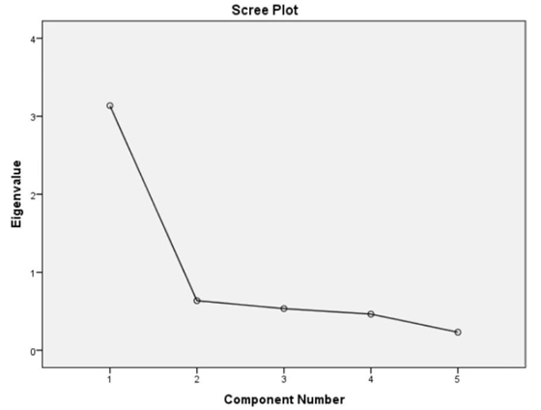
Scree plot

Slide 38
PC를 이용한 데이터 표현
PC를 이용한 데이터 표현
각 관측치가 각 PC에 대해서 갖는 값을 계산
PC로 나타내어지는 새로운 IV에 대한 값 계산으로 간주
이는 원래의 관측치가 갖는 해당 PC로 나타내어지는 축에 대한 좌표 (즉, 길이)
원 데이터 포인트
PC
새로운 축에 대한 값 (좌표)
= projection vector의 길이

Slide 39





PC를 이용한 데이터 표현
PC를 이용한 데이터 표현
이를 위해 projection vector에 대해서 먼저 알아야 한다.
$${\vec{x}}_{1}=\left|{\vec{x}}_{1}\right|\frac{\vec{v}}{\left|\vec{v}\right|}$$
즉, 길이가 $\left|{\vec{x}}_{1}\right|$ 면서 방향은
$\vec{v}$ 의 단위벡터와 동일한 벡터
$$\vec{x}$$
θ
$$cosθ=\frac{\left|{\vec{x}}_{1}\right|}{\left|\vec{x}\right|}$$
$$\left|{\vec{x}}_{1}\right|=\left|\vec{x}\right|cosθ=\left|\vec{x}\right|\frac{\vec{x}∙\vec{v}}{\left|\vec{x}\right|\left|\vec{v}\right|}=\frac{\vec{x}∙\vec{v}}{\left|\vec{v}\right|}$$
$$∵\vec{x}∙\vec{v}=\left|\vec{x}\right|\left|\vec{v}\right|cosθ$$
$${\vec{x}}_{1}$$
$$\vec{v}$$

Slide 40
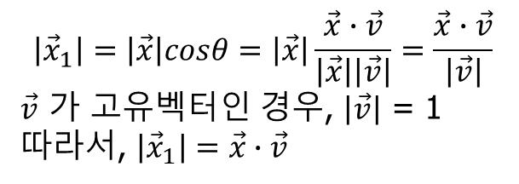
PC를 이용한 데이터 표현
PC를 이용한 데이터 표현
$$\left|{\vec{x}}_{1}\right|=\left|\vec{x}\right|cosθ=\left|\vec{x}\right|\frac{\vec{x}∙\vec{v}}{\left|\vec{x}\right|\left|\vec{v}\right|}=\frac{\vec{x}∙\vec{v}}{\left|\vec{v}\right|}$$
$\vec{v}$ 가 고유벡터인 경우, $\left|\vec{v}\right|$ = 1
따라서, $\left|{\vec{x}}_{1}\right|=\vec{x}∙\vec{v}$
$$\vec{x}$$
θ
$${\vec{x}}_{1}$$
$$\vec{v}$$

Slide 41
PCA
sklearn을 이용하는 경우
from sklearn.decomposition import PCA
pca = PCA(n_components=1)
pca.fit_transform(d_np)

Slide 42
특이값분해 (Singular values decomposition)

Slide 43
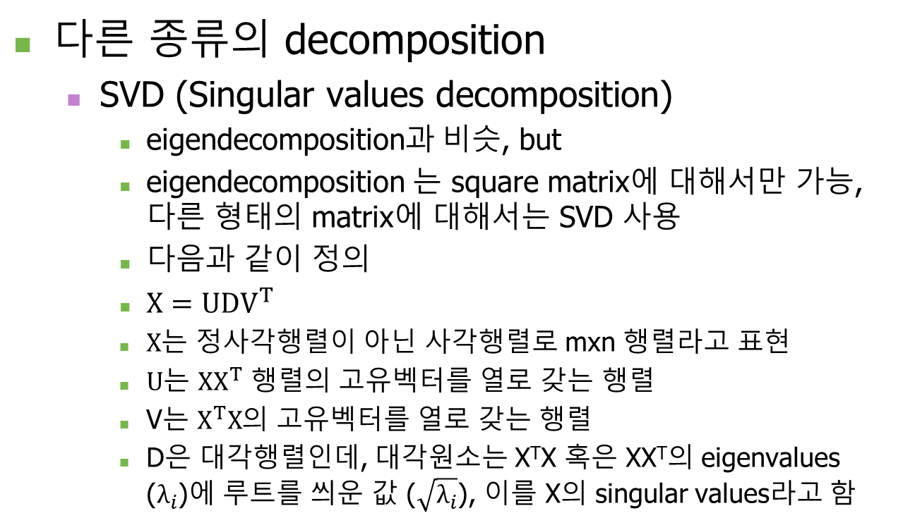
Singular values decomposition
다른 종류의 decomposition
SVD (Singular values decomposition)
eigendecomposition과 비슷, but
eigendecomposition 는 square matrix에 대해서만 가능, 다른 형태의 matrix에 대해서는 SVD 사용
다음과 같이 정의
$X=UDV^{T}$
$X$는 정사각행렬이 아닌 사각행렬로 mxn 행렬라고 표현
$U$는 $XX^{T}$ 행렬의 고유벡터를 열로 갖는 행렬
V는 $X^{T}X$의 고유벡터를 열로 갖는 행렬
D은 대각행렬인데, 대각원소는 X^{T}X 혹은 XX^{T}의 eigenvalues ($λ_{i}$)에 루트를 씌운 값 ($\sqrt{λ_{i}}$), 이를 X의 singular values라고 함

Slide 44
Singular values decomposition
SVD (cont’d)
파이썬 코드
“SVD_example.ipynb” 참고
U, D, V^{T} = np.linalg.svd(A)

Slide 45
Q & A

